Slide 1
CHỦ ĐỀ D: ĐẠO ĐỨC, PHÁP LUẬT VÀ VĂN HOÁ TRONG MÔI TRƯỜNG SỐ
BÀI:
GIỮ GÌN TÍNH NHÂN VĂN TRONG THẾ GIỚI ẢO

Slide 2
NỘI DUNG
1. Ưu điểm của giao tiếp qua không gian mạng
2. Một số vấn đề tiềm ẩn của giao tiếp qua không gian mạng
3. Ứng xử nhân văn trên không gian mạng

Slide 3

KHỞI ĐỘNG
Tính nhân văn trong thế giới ảo không khác với tính nhân văn trong thế giới thực. Vì tính nhân văn trong thực tế như nào thì thể hiện trong thế giới ảo như vậy.

Slide 4

1. Ưu điểm của giao tiếp qua không gian mạng
Giao tiếp qua không gian mạng được thực hiện bằng các phương tiện kĩ thuật số.

Slide 5
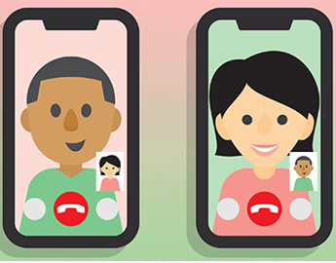

1. Ưu điểm của giao tiếp qua không gian mạng
Giao tiếp qua không gian mạng có thể là đồng bộ hoặc không đồng bộ:
Giao tiếp đồng bộ nghĩa là việc giao tiếp diễn ra trong thời gian thực, hai bên tham gia cùng lúc, đan xen nhau trong quá trình giao tiếp.

Slide 6
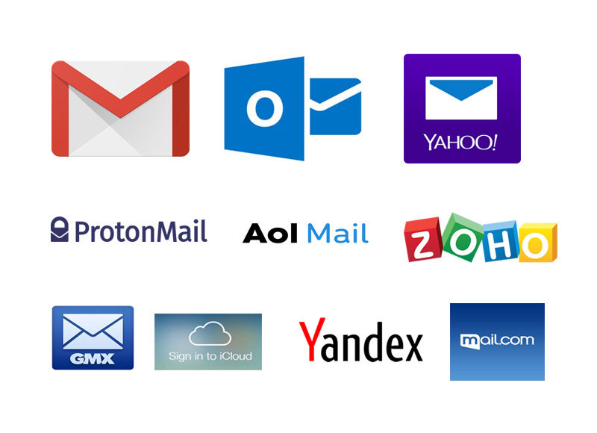
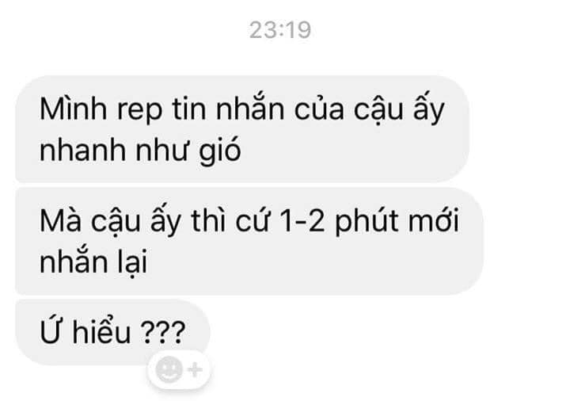
1. Ưu điểm của giao tiếp qua không gian mạng
Giao tiếp qua không gian mạng có thể là đồng bộ hoặc không đồng bộ:
Giao tiếp không đồng bộ tức là người gửi tin có thể không nhận được phản hồi ngay từ người nhận sau khi gửi tin nhắn.

Slide 7

1. Ưu điểm của giao tiếp qua không gian mạng
Giao tiếp qua không gian mạng có nhiều ưu điểm như:
Không phụ thuộc vào thời gian và địa điểm, có thể xảy ra mọi lúc, mọi nơi.

Slide 8
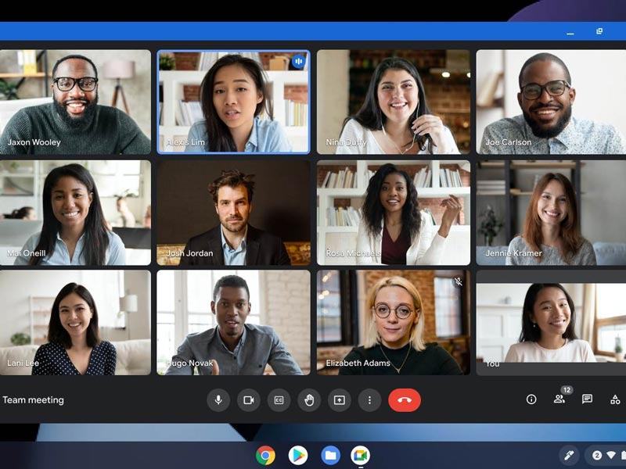
1. Ưu điểm của giao tiếp qua không gian mạng
Giao tiếp qua không gian mạng có nhiều ưu điểm như:
Cho phép một số lượng lớn người cùng tham gia một lúc mà không bị giới hạn bởi không gian, không ảnh hưởng đến việc gửi và nhận tin.

Slide 9
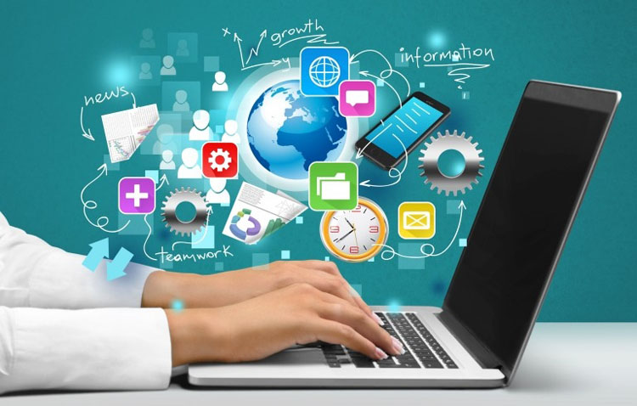
1. Ưu điểm của giao tiếp qua không gian mạng
Giao tiếp qua không gian mạng có nhiều ưu điểm như:
Tạo điều kiện thuận lợi cho việc lưu trữ thông tin.

Slide 10
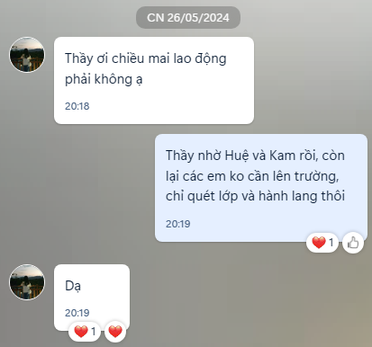
1. Ưu điểm của giao tiếp qua không gian mạng
Giao tiếp qua không gian mạng có nhiều ưu điểm như:
Góp phân xoá bỏ mặc cảm, giảm nhẹ các rào cản ở bước đầu giao tiếp.

Slide 11
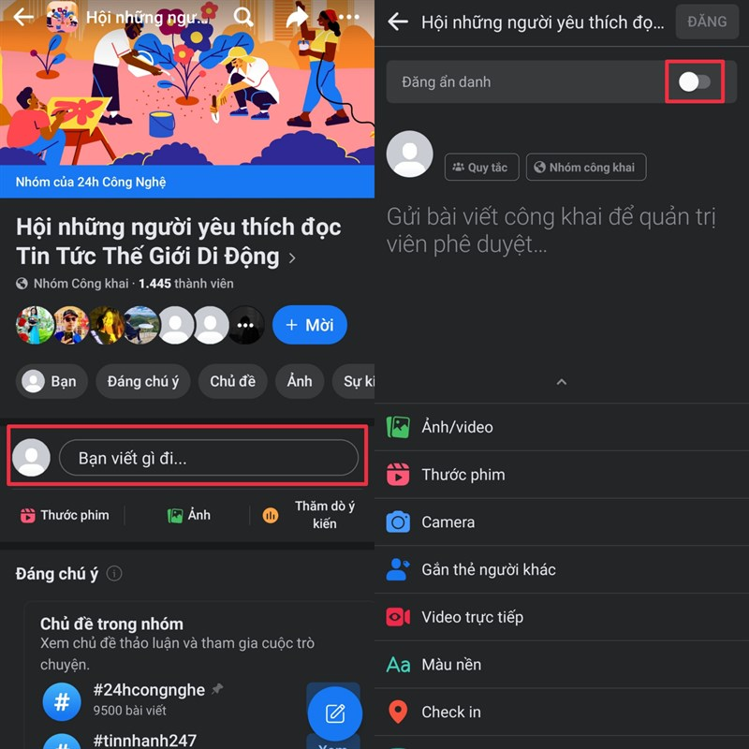
1. Ưu điểm của giao tiếp qua không gian mạng
Giao tiếp qua không gian mạng có nhiều ưu điểm như:
Cung cấp một nền tảng giúp những người khiếm khuyết ngoại hình, khiếm thính hoặc khiếm ngôn dễ dàng giao tiếp mà không phải có người hỗ trợ.

Slide 12
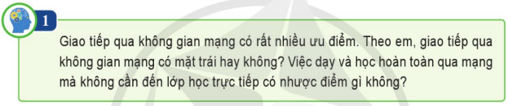
2. Một số vấn đề tiềm ẩn của giao tiếp qua không gian mạng
Giao tiếp qua không gian mạng có nhiều ưu điểm như tiện lợi, linh hoạt và có thể kết nối với người dùng từ khắp nơi trên thế giới. Tuy nhiên, nó cũng có mặt trái và nhược điểm.
Việc dạy và học hoàn toàn qua mạng có thể gặp nhược điểm như thiếu tương tác trực tiếp, khó tạo ra môi trường học tập tương tác và thất thoát các yếu tố phi ngôn ngữ trong giao tiếp.

Slide 13
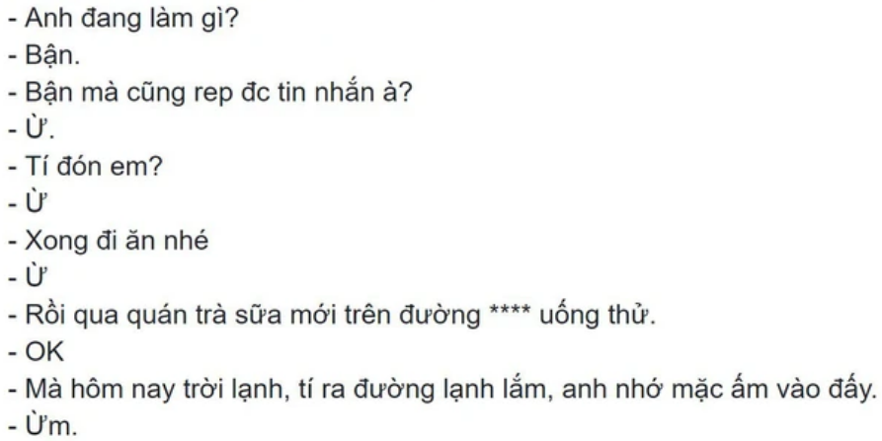
2. Một số vấn đề tiềm ẩn của giao tiếp qua không gian mạng
Giao tiếp qua không gian mạng làm mất đi nhiều ưu điểm của giao tiếp trực tiếp và tiềm ẩn khả năng gây ra một số vần đề như:
Do thiếu ngôn ngữ hình thể, thiếu các tín hiệu cảm xúc, giao tiếp qua tin nhắn văn bản có thể xảy ra hiểu lầm vì diễn giải sai ý nghĩa của lời văn, âm điệu của tiếng nói.

Slide 14
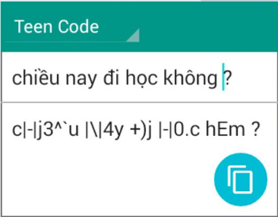
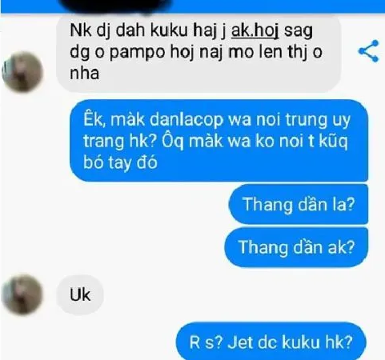
2. Một số vấn đề tiềm ẩn của giao tiếp qua không gian mạng
Giao tiếp qua không gian mạng làm mất đi nhiều ưu điểm của giao tiếp trực tiếp và tiềm ẩn khả năng gây ra một số vần đề như:
Sự dễ dãi khi viết tin nhắn là một yếu tố dẫn đến kĩ năng viết kém (lỗi chính tả, sai ngữ pháp, sử dụng từ viết tắt tuỳ tiện) đang trở thành vấn đề đáng lo ngại.

Slide 15
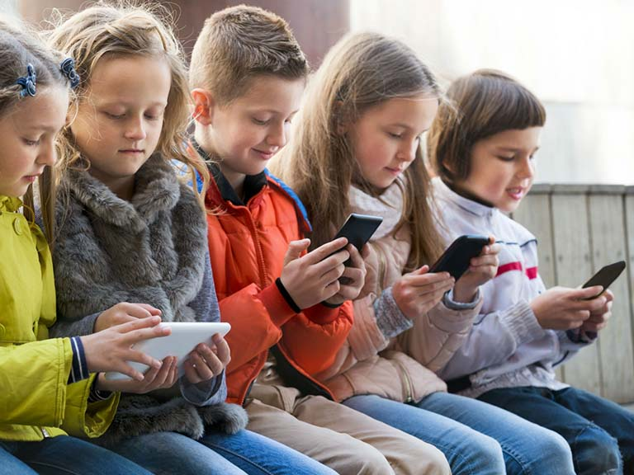
2. Một số vấn đề tiềm ẩn của giao tiếp qua không gian mạng
Giao tiếp qua không gian mạng làm mất đi nhiều ưu điểm của giao tiếp trực tiếp và tiềm ẩn khả năng gây ra một số vần đề như:
Sự lười biếng thời công nghệ.

Slide 16
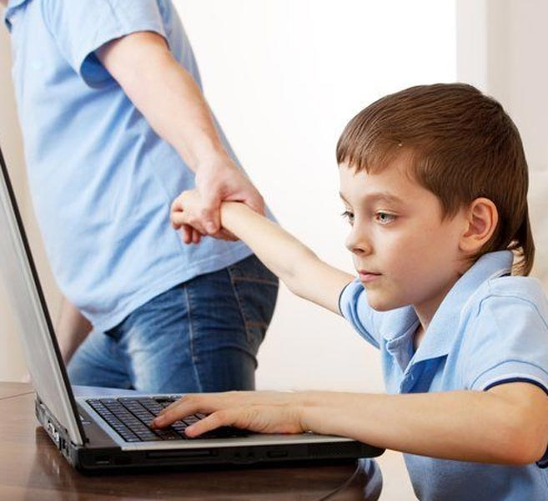
2. Một số vấn đề tiềm ẩn của giao tiếp qua không gian mạng
Giao tiếp qua không gian mạng làm mất đi nhiều ưu điểm của giao tiếp trực tiếp và tiềm ẩn khả năng gây ra một số vần đề như:
Nguy cơ bị nghiện Internet, dành quá nhiều thời gian trên không gian mạng với các mối quan hệ, trở nên ngây ngô trong cuộc sống thực, không biết gì về những sự kiện gần gũi xung quanh.

Slide 17
2. Một số vấn đề tiềm ẩn của giao tiếp qua không gian mạng
Giao tiếp qua không gian mạng làm mất đi nhiều ưu điểm của giao tiếp trực tiếp và tiềm ẩn khả năng gây ra một số vần đề như:
Một số nguy cơ khác như: bị rình rập, quấy rồi, bắt nạt,... sẽ được trình bày trong mục sau.
Một số rủi ro như có thể bị lộ hoặc mất thông tin cá nhân, bị mất kết nối,... Điều này đòi hỏi sự chú ý trong quản lí tài nguyên mạng, quản lí kĩ thuật chặt chẽ để đảm bảo tính an toàn và ổn định của mạng.

Slide 18
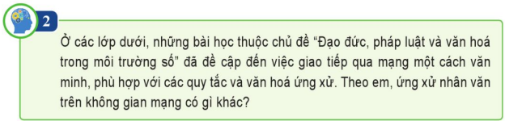
3. Ứng xử nhân văn trên không gian mạng

Slide 19
3. Ứng xử nhân văn trên không gian mạng
• Ứng xử nhân văn trên không gian mạng có một số khác biệt so với ứng xử trong môi trường trực tiếp. Trong giao tiếp qua mạng, việc truyền đạt cảm xúc, các yếu tố phi ngôn ngữ khác có thể bị giới hạn.
• Sự nhân văn trong giao tiếp qua mạng phụ thuộc vào việc tuân thủ quy tắc và văn hoá ứng xử trên không gian mạng, bao gồm việc tránh tạo ra và lan truyền thông tin xấu, tôn trọng quyền riêng tư và bảo vệ dữ liệu cá nhân, và thể hiện lòng tôn trọng và sự lịch sự trong giao tiếp trực tuyến.

Slide 20
3. Ứng xử nhân văn trên không gian mạng
Nhân văn là văn hoá của xã hội loài người. Con người ứng xử nhân văn thể hiện:
Có tình người: chân thành, đồng cảm và thấu hiểu với người khác; độ lượng, vị tha và khoan dung.
Có tính người: yêu cái tốt, thích cái đẹp; ghét cái xấu, chống cái ác; ủng hộ công bằng và lẽ phải, giúp đỡ và bảo vệ kẻ yếu.
Có tính xã hội loài người: mong muốn một xã hội thịnh vượng, người người hạnh phúc.

Slide 21
3. Ứng xử nhân văn trên không gian mạng
Tính nhân văn là nền tảng của mối quan hệ tốt đẹp giữa con người với con người, giữa con người với môi trường xung quanh và rộng hơn là môi trường sống trên Trái Đất của toàn nhân loại.
Trong không gian mạng, các tình huống ứng xử tương tự như trong cuộc sống thực, còn thêm phần đa dạng, phong phú hơn. Tùy bối cảnh cụ thể, tính nhân văn được thể hiện khác nhau nhưng đều phản ánh một nền tảng văn hóa tốt, một nhân cách đẹp của con người.

Slide 22
3. Ứng xử nhân văn trên không gian mạng
Một số ví dụ về ứng xử nhân văn trên không gian mạng:
Không mạo danh, giả danh người khác với bất kì mục đích gì, kể cả vui đùa, giải trí.
Không tiếp tay cho kẻ bắt nạt, quấy rối trên không gian mạng; không tham gia phát tán những nội dung có tính bắt nạt, quấy rối.
Bày tỏ sự không đồng tình và phế phán; phản đối việc bắt nạt, quấy rối.

Slide 23
3. Ứng xử nhân văn trên không gian mạng
Một số việc sau đây là các chiêu trò lửa đảo qua mạng thường thấy, có thể do sự phối hợp, tiếp tay, đồng tình hay vô ý của nhiều người:
Nhử mồi (baiting) qua mạng, hứa hẹn một vật phẩm, hàng hoá hoặc phần thưởng để dụ dỗ nạn nhân, lừa tiền, lừa công sức lao động hay đánh cắp dữ liệu.
Dùng công cụ làm giả hoàn hảo (deepfake) để lừa người thiếu cảnh giác.
=>> Ứng xử nhân văn trên không gian mạng là thận trọng suy xét để không bị lợi dụng, vô tình tiếp tay hỗ trợ bọn xấu trong những việc như trên.

Slide 24
3. Ứng xử nhân văn trên không gian mạng
Ứng xử nhân văn trên không gian mạng nhằm góp phần tạo ra hiệu ứng xã hội tích cực, lan toả những giá trị nhân văn. Công nghệ kĩ thuật số giúp ta dễ dàng bày tỏ thái độ bằng lời văn, tiếng nói hay đơn giản là dùng các biểu tượng để thể hiện:
Sự đồng cảm khi biết tin tức vê thiên tai, thảm họa gây thiệt hại về tài sản vật chất hay tính mạng con người với đồng bào của mình.
Sự ủng hộ, đánh giá cao, ca ngợi sự việc tích cực, người tốt, việc tốt.
Sự không đồng tình, phản đối, phê phán sự việc tiêu cực, người xấu, việc xấu.

Slide 25
3. Ứng xử nhân văn trên không gian mạng
Tích cực hơn nữa, ứng xử nhân văn trên không gian mạng là tham gia trực tiếp vào các hoạt động vì những giá trị nhân văn như:
Vận động ủng hộ và tham gia trực tiếp ủng hộ đồng bào bị thiệt hại về tài sản vật chất hay tính mạng trong thiên tai, thảm họa.
Đưa tin phản ánh chân thực và ca ngợi người tốt, việc tốt.
Phát hiện, phê phán sự việc tiêu cực, cái xấu, người xấu theo cách có văn hóa và đạo đức.

Slide 26
LUYỆN TẬP
Câu 1: Vì sao giao tiếp qua không gian mạng vừa có ưu điểm, vừa có mặt trái tiềm ẩn?

Slide 27
Giao tiếp qua không gian mạng vừa có ưu điểm, vừa có mặt trái tiềm ẩn vì:
- Ứng xử nhân văn trên không gian mạng nhằm tạo ra hiệu ứng xã hội tích cực, lan toả những giá trị nhân văn. Công nghệ kĩ thuật số giúp ta dễ dàng bày tỏ thái độ bằng lời văn, tiếng nói hay đơn giản là dùng các biểu tượng để thể hiện cảm xúc cá nhân. Bên canh đó vẫn có mặt trái tiềm ẩn như: dễ bị bắt nạt, đe doạ, lừa đảo trên không gian mạng…

Slide 28
LUYỆN TẬP
Câu 2. Theo em, ứng xử nhân văn trên không gian mạng dễ hơn hay khó hơn khi đối mặt trực tiếp? Vì sao?
=>> Ứng xử nhân văn trên không gian mạng có thể được coi là dễ hơn hoặc khó hơn so với đối mặt trực tiếp tùy thuộc vào nhiều yếu tố:

Slide 29
- Dễ hơn:
+ Khả năng suy nghĩ và trả lời suy luận: Trên mạng, bạn có thể suy nghĩ kỹ lưỡng và trả lời dễ dàng hơn mà không cần phải đối mặt với áp lực trực tiếp từ giao tiếp trực tiếp.
+ Thời gian phản hồi linh hoạt: Trong môi trường trực tuyến, bạn có thể cân nhắc kỹ lưỡng trước khi đưa ra phản hồi, không gặp áp lực phải phản ứng ngay lập tức như khi gặp nhau trực tiếp.
+ Tính ẩn danh: Trong một số trường hợp, sự ẩn danh trên mạng có thể làm giảm áp lực và cho phép bạn thể hiện quan điểm một cách tự do hơn mà không cần lo lắng về sự phê phán cá nhân.

Slide 30
- Khó hơn:
+ Thiếu ngữ cảnh và cử chỉ: Trên mạng, thiếu điều này có thể dẫn đến hiểu nhầm hoặc gây ra sự hiểu lầm về ý định thực sự của người nói.
+ Mất đi các yếu tố như ngôn ngữ cơ thể và giọng điệu có thể làm cho việc truyền đạt ý định và cảm xúc trở nên khó khăn hơn.
+ Mạng cũng là nơi có thể dễ dàng bị quấy rối, bắt nạt và mất kiểm soát về sự ảnh hưởng của câu từ được người dùng mạng đưa ra…

Slide 31

VẬN DỤNG

Slide 32
Rapper Đen Vâu Đen đã cam kết doanh thu từ lượt nghe và xem của bài hát “Nấu ăn cho em” sẽ dành tặng để chăm lo cho các em nhỏ vùng cao trong dự án “Nuôi Em”.
(https://www.youtube.com/watch?v=ukHK1GVyr0I)
Gần đây nhất, doanh thu từ bài hát “ Nấu ăn cho em” được dùng để lắp các phòng tin học cho các điểm trường đang thiếu thốn về cơ sở vật chất. Hai phòng tin học đã đi vào hoạt động ở điểm trường Sá Tổng - Điện Biên, và điểm trường Tương Dương - Nghệ An.
https://vtv.vn/van-hoa-giai-tri/den-vau-dung-doanh-thu-dot-moi-cua-nau-an-cho-em-lam-4-phong-tin-hoc-cho-tre-em-ngheo-2024031910264962.htm

Slide 33
BÀI TẬP VỀ NHÀ (SGK/Tr.34)
Câu 1. Giao tiếp qua không gian mạng mang lại những tiện lợi gì?
Câu 2. Giao tiếp qua không gian mạng có nhược điểm gì? Về lâu dài có thể gây ra những vấn đề gì?
Câu 3. Tính nhân văn thể hiện ở những điều gì?
Câu 4. Nêu ví dụ về ứng xử nhân văn trên không gian mạng.

Slide 34
KẾT THÚC.

